Slide 2
Дата | 100 | 300 | 500 | 1000
Битва в цифрах | 100 | 300 | 500 | 1000
Люди | 100 | 300 | 500 | 1000
Названия | 100 | 300 | 500 | 1000
Дома и предметы | 100 | 300 | 500 | 1000

Slide 3
Когда закончилась Сталинградская битва?

Slide 4
2 февраля 1943 года
За июль-ноябрь Красной Армии удалось заставить немцев увязнуть в оборонительных боях, за ноябрь-январь окружить группировку немецких войск в результате операции «Уран», отбить деблокирующий немецкий удар «Винтергевиттер» и сжать кольцо окружения к развалинам Сталинграда. Окруженные капитулировали 2 февраля 1943 года, в том числе 24 генерала и фельдмаршал Фридрих фон Паулюс.

Slide 5
Назовите дату начала Сталинградской битвы.

Slide 6
17 июля 1942 года
началась Сталинградская битва, положившая начало коренному перелому в ходе Великой Отечественной войны. Железнодорожные станции Балашов, Урбах стали фронтовыми. В этой обстановке Указом от 9 сентября Президиум Верховного Совета вводит на территории нашей области военное положение. (Книга Памяти, том 10, стр 11)

Slide 7
Когда началось контрнаступление советских войск под Сталинградом?

Slide 8
19 ноября 1942 года
В ходе операции советские войска окружили и уничтожили главные силы немецких армий.
Всего за время Сталинградской битвы противник потерял около полутора миллиона человек — четвертую часть своих сил, действовавших на советско-германском фронте.

Slide 9
Назовите дату массовой сдачи в плен немецкой армии.

Slide 10
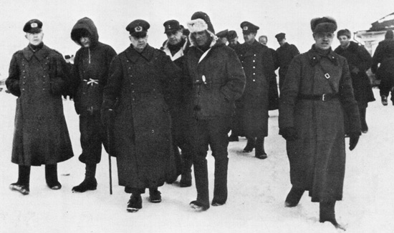
31 января 1943 года
28 января южная группа противника была расчленена еще на две части. Теперь в Сталинграде образовались три изолированные группировки, продолжавшие вести безнадежную борьбу. 31 января южная группа была вынуждена прекратить бессмысленное сопротивление. В этот же день сдался в плен и командующий 6-й армией вместе с генералами и офицерами штаба.

Slide 11
Сколько дней длилась Сталинградская битва?

Slide 12
200 дней и ночей
Двести дней и ночей на берегах Дона и Волги, а затем у стен Сталинграда и непосредственно в самом городе продолжалась эта ожесточенная битва. Она развернулась на огромной территории площадью около 100 тыс. кв. км при протяженности фронта от 400 до 850 км. Участвовало в этой грандиозной битве с обеих сторон на разных этапах боевых действий свыше 2,1 млн человек.
По целям, размаху и напряженности боевых действий Сталинградская битва превзошла все предшествующие ей сражения мировой истории.

Slide 13
За какой срок Гитлер хотел овладеть городом?

Slide 14
2 недели
Немецкое командование было настолько уверено в быстром захвате Сталинграда, что с 1 по 16 июля сократило состав 6-й армии с 20 до 14 дивизий.

Slide 15
Назовите высоту Мамаева кургана.

Slide 16
102 метра.
Её военное название - «Высота 102». В годы Сталинградской битвы здесь развернулись наиболее ожесточённые бои.
Мамаев курган имел огромное стратегическое значение: с его вершины открывался отличный обзор, и, следовательно, возможность для обстрела территории, в том числе переправы через Волгу.
Удержать эту высоту для войск 62-й армии и её командующего генерал-лейтенанта В.И. Чуйкова было вопросом жизни и смерти.
В течение сентября 1942 года вершина Мамаева кургана неоднократно переходила из рук в руки, причём фашисты штурмовали её по 10-12 раз в день.

Slide 17
Сколько армий защищало город?

Slide 18
2 армии. 62 и 64 армии.
В сентябре для взятия Сталинграда немцы создали 170-тысячную группировку (прежде всего из сил 6-й армии) . Город защищали 62-я (генерал В. И. Чуйков) и 64-я (генерал М. С. Шумилов) армии.

Slide 19
Есть легенда, что после пленения Паулюса Сталину предложили обменять этого человека на одного русского солдата. На что Сталин ответил: «Я солдата на фельдмаршала не меняю!» Что это был за солдат?

Slide 20
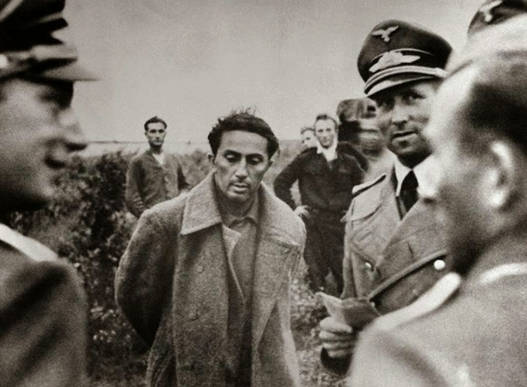
Сын Сталина Яков Сталин.

Slide 21
Этот снайпер лично уничтожил 242 фашиста, а обученные им снайперскому делу воины уничтожили 1106 солдат и офицеров врага. Немецко - фашистское командование, чтобы уничтожит ЕГО доставило в Сталинград руководителя берлинской школы снайперов майора Кёнига (Хайнца Торвальда). Но через 4 дня он сам попал на мушку нашего замечательного снайпера. Его звали…

Slide 22
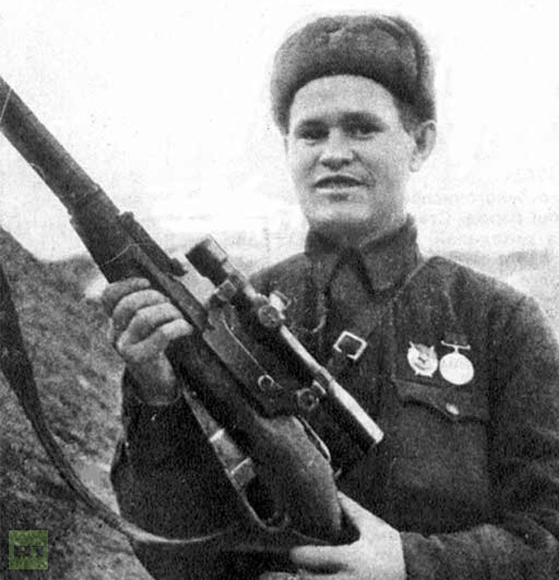
Василий Зайцев
Он считал главным умение мыслить нешаблонно. Постоянная импровизация — вот основа его
тактики.
Именно Зайцев ввел в обиход правила, которые и сегодня считаются аксиомой для любого снайпера. Менять позицию после каждых двух-трех
выстрелов, тщательно маскироваться, делать "обманки", чтобы ввести в заблуждение врага.
К примеру, выслеживая немецких снайперов,
Зайцев часто использовал манекен, одетый в советскую униформу. Противник "клевал" на приманку, открывал огонь и раскрывал свою позицию.

Slide 23
Назовите фамилию связиста, который будучи смертельно раненым зубами сжал оборванные концы провода и восстановил связь между частями в разгар боя за Мамаев курган.

Slide 24
Василий Титаев
Однополчанин Титаева В. Рыбин вспоминает: «Помню в тот день, когда погиб Василий шел жестокий бой. Я случайно столкнулся с ним, он бежал вдоль линии связи под минометным огнем. Недалеко от блиндажа он нашел порыв и принялся ликвидировать его, Василий обрезал концы проводов, надрезал изоляцию и тут рядом разорвалась мина. Смертельное ранение в голову получил Василий, но падая он не выпустил проводов и сжал их зубами. Случилось это недалеко от Волги возле Банного оврага.
Он был уже мертв, когда я подбежал к нему»

Slide 25
Этот немецкий генерал-фельдмаршал заверил Гитлера, что ударом с двух направлений прорвет блокаду и освободит окруженные под Сталинградом немецкие войска. Фюрер назначил его командующим группой армий «Дон».

Slide 26
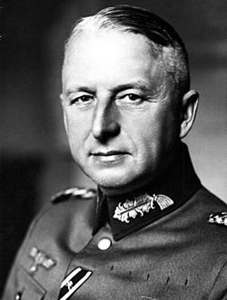
Эрих фон Манштейн
Верховное командование вермахта предприняло попытку вызволить попавшие в окружение соединения и части. Была спланирована специальная операция по их деблокированию, получившая кодовое наименование «Зимняя гроза». Для ее реализации была создана специальная группа армий «Дон», в составе которой насчитывалось до 30 дивизий. Общее руководство операцией возлагалось на генерал-фельдмаршала Э. Манштейна, непосредственное руководство и исполнение – на генерал-полковника Г. Гота.

Slide 27
Самое высокое место в городе, во время Сталинградского сражения главный наблюдательный пункт. С 12 сентября 1942 г. здесь находился командный пункт В.И. Чуйкова дважды Героя Советского Союза, пожелавшего, чтобы после его смерти он был похоронен вместе с павшими солдатами ЗДЕСЬ. После окончания боев там хоронили погибших со всего города.

Slide 28
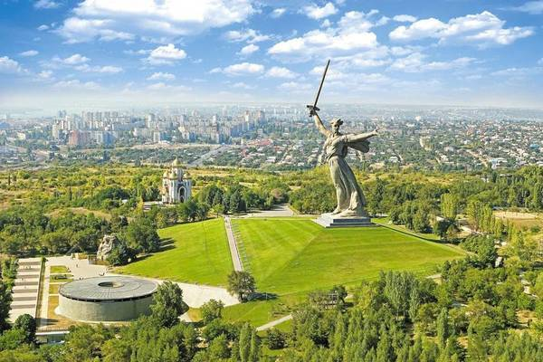
Мамаев Курган
Сожжённый, изрытый воронками от взрывов, Мамаев курган даже зимой был совершенно чёрным, буквально обугленным. Впоследствии на каждом квадратном метре земли находили от 500 до 1 250 осколков. В январе 1943 года бои за высоту 102 развернулись с новой силой. 25 января вершина Мамаева кургана вновь перешла к войскам 62-й армии, которая на следующий день соединилась здесь с 21-й и 65-й армиями. Вражеские войска были разделены на две части и ликвидированы в течение недели.

Slide 29
Назовите прежнее название города Сталинграда.

Slide 30
Царицын основан был в 1859 г. 2.07.
Своё название город получил от речки Царицы, впадающей в Волгу.
В основе названия лежат, вероятно, татарские слова «сари-су» (жёлтая река) или «сари-чин» (жёлтый остров), т. к. русское поселение с деревянной крепостью первоначально возникло на о. Царицын и служило для обороны волжского пути на стыке Волги и Дона от степных кочевников и разбойничьих шаек, бродивших по Волге.
В начале XVII в. Царицын сгорел; вновь построен в 1615 г. на правом берегу Волги воеводой М. Соловцовым.

Slide 31
Проведение операции по уничтожению окруженной группировки, которое получило ЭТО кодовое название, целиком возлагалось на Донской фронт, в состав которого передавались с 1 января 1943 г. 62-я, 64-я и 57-я армии ликвидированного Сталинградского фронта.

Slide 32
Операция «Кольцо»
Ставкой ВГК был разработан план операции по ликвидации окруженной группировки, получившей кодовое наименование «Кольцо».
Проведение операции предусматривалось в три этапа: первый – отсечение и уничтожение противника в западной и северо-восточной частях района окружения; второй – уничтожение вражеских войск на ближних подступах к городу; третий – ликвидация оставшихся групп противника в городе. 4 января 1943 г. план операции был утвержден Ставкой ВГК.

Slide 33
В захваченном гитлеровцами хуторе Вербовка Калачевского района действовал ЭТОТ ОТРЯД. 20 человек в возрасте 10—14 лет наносили урон немцам: похищали документы, распространяли листовки, призывавшие к борьбе с захватчиками. После ареста и пыток были казнены.

Slide 34
«Босоногий гарнизон»
Когда немцы распространили слух о том, что Сталинград пал и советские войска разгромлены, на здании комендатуры появилась листовка: «Товарищи! Немцы брешут, что Советская власть разбита. Брешут, сволочи, что Сталинград сдался. Сталинград наш, и наши скоро придут. Не верьте гадам. Партизаны». С немецких складов начали пропадать ценные документы и письма, продукты, оружие, что сеяло панику среди оккупантов.
Ребята укрывали и выхаживали советского офицера, бежавшего из Калачёвского лагеря для военнопленных; готовились уйти в лес к партизанам, но перед этим собирались вывесить на здании комендатуры к годовщине Октябрьской революции красный флаг. В итоге гитлеровцы при содействии старосты хутора догадались, кто являлся неуловимыми «партизанами». Немцы врывались в дома, силой брали мальчиков и избивали их палками, ногайками, резиной и ногами. 7 ноября 1942 года на глазах местных жителей измученных после пыток детей начали выводить по пять человек к силосной яме, где и расстреляли под смех и шум пьяных немцев.

Slide 35
Четыре воина — трое рядовых и сержант выбили из него немцев и держали оборону более двух суток до подхода подкрепления. А затем еще 58 дней защитники удерживали его и не отдали врагу. В памяти народа этот дом так и остался названным именем этого сержанта.

Slide 36
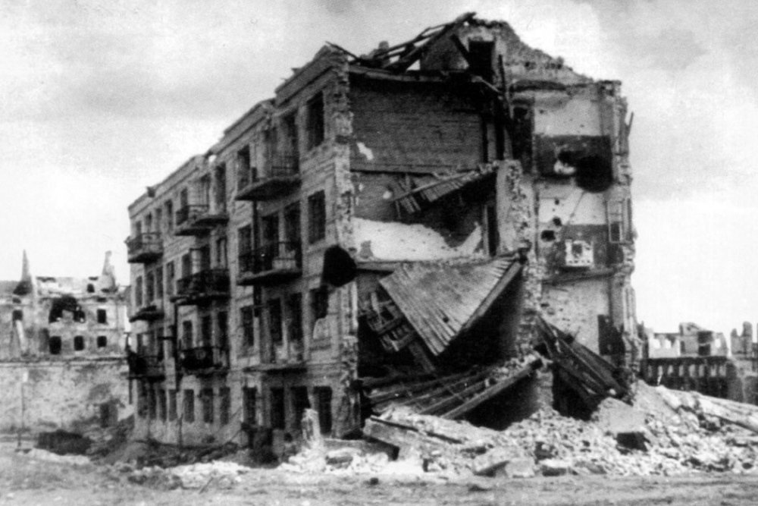
Дом Павлова
Бои шли за каждый квартал, переулок, за каждый дом, за каждый метр земли. В одном доме советские и немецкие подразделения могли занимать разные этажи. Всемирную известность получили подвиги бойцов «Дома Павлова», удерживавшие его в течение 58 дней. Враг по этому дому наносил удары авиацией, вел артиллерийский и минометный огонь, но защитники дома не отступили ни на шаг. Состав защитников «Дома Павлова» был многонациональным: 11 русских, 6 украинцев, грузин, казах, узбек, еврей и татарин.

Slide 37
Какой подарок с надписью «Гражданам Сталинграда «крепким как сталь» от короля Георга VI «в знак глубокого восхищения британского народа» был вручен премьер-министром Великобритании Уинстоном Черчиллем Иосифу Сталину 29 ноября 1943 года?

Slide 38
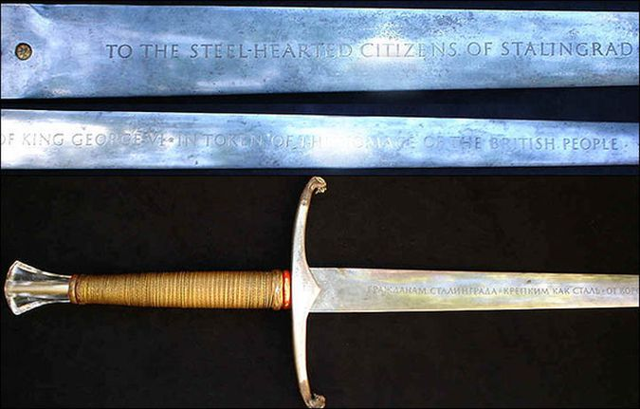
Меч Сталинграда
В качестве прототипа взяли двуручный меч крестоносцев. Эскиз разработал профессор искусств Р.М. Глидоу в Оксфорде. За тем, как шло изготовление, наблюдала комиссия из девяти экспертов от Гильдии золотых дел мастеров Великобритании. Русскую редакцию дарственной надписи выполнил специалист по славянской иконографии, президент кембриджского Пембрук-колледжа сэр Эллис Х. Миннз. На клинке – надписи на двух языках. На русском: «Гражданам Сталинграда крепким как сталь от короля Георга VI в знак глубокого восхищения британского народа». И на английском: «To the steel-hearted citizens of Stalingrad The gift of King George VI in token of homage of the British people».

Slide 39
«От имени народа США я вручаю ЭТО г.Сталинграду, чтобы отметить восхищение его доблестными защитниками, храбрость, сила духа и самоотверженность которых во время осады будут вечно вдохновлять сердца всех свободных людей. Их славная победа остановила волну нашествия и стала поворотным пунктом войны союзных наций против сил агрессии». Что было вручено?

Slide 40
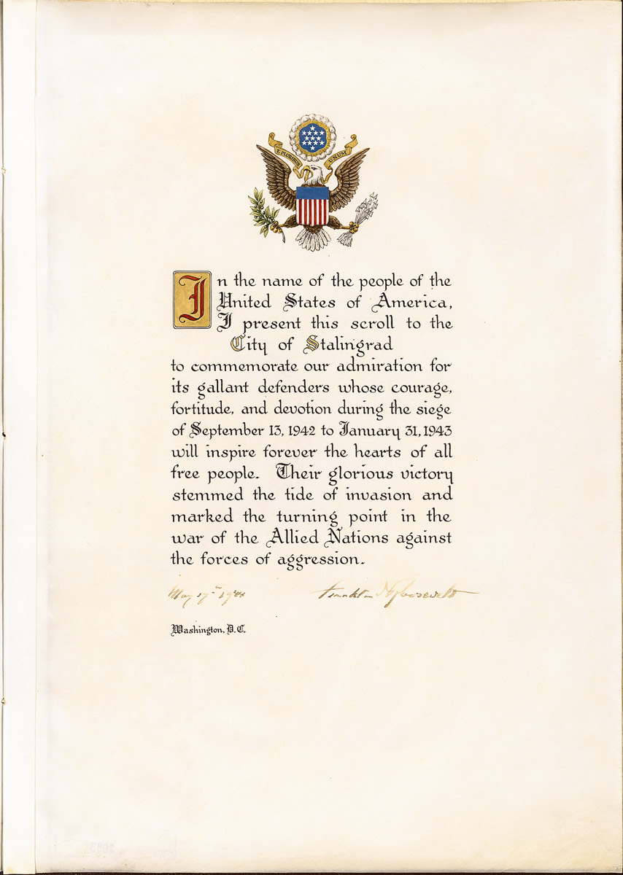
Грамота

Slide 41
Какое здание осталось не восстановленным со времен Сталинградской битвы?

Slide 42
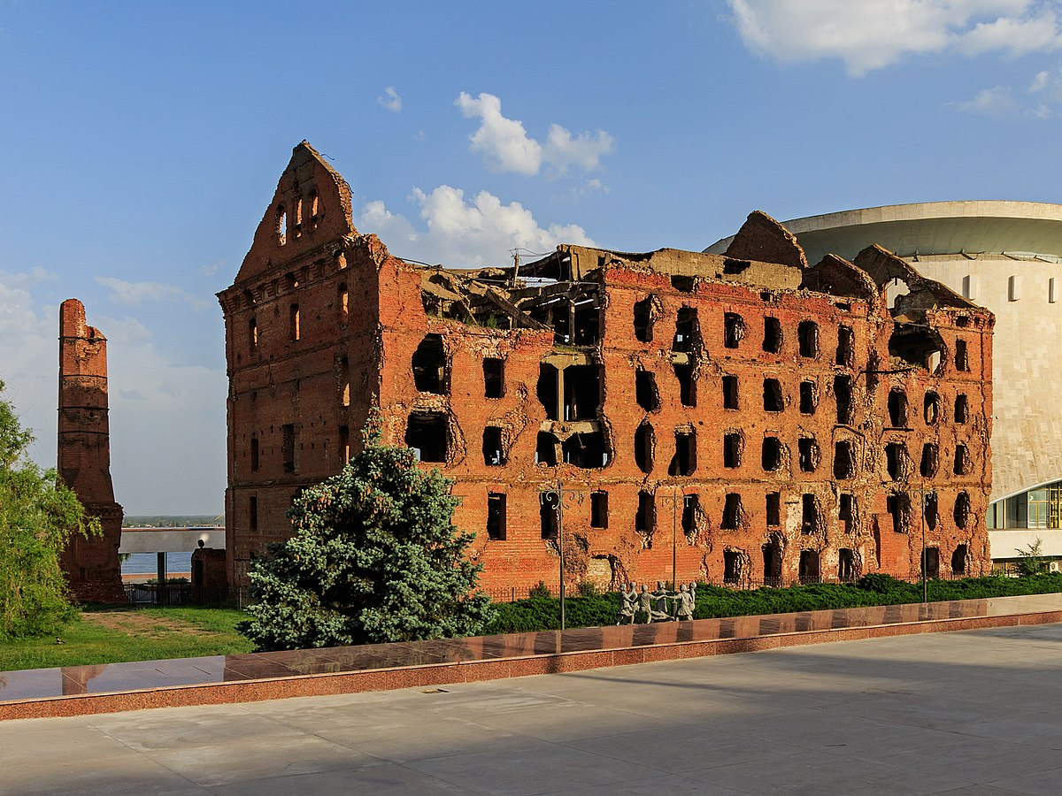
Возле круглого здания музея-панорамы «Сталинградская битва» высится 5-этажная кирпичная руина, на ее торце еще читается надпись «Гергардт». Это здание мельницы, ставшее в дни обороны штабом и укрепленным пунктом 13-й армии генерала Александра Родимцева. Строение оставлено в полуразрушенном состоянии для напоминания потомкам о том, что творилось здесь во время Великой Отечественной войны.
Мельница.

